Slide 1
Tauernkraftwerke
Glockner-Kaprun

Slide 2
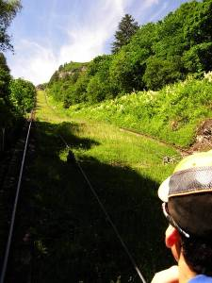
Aus der Geschichte...
Erste Planungen noch in der Zeit der Ersten Republik
Spatenstich 1939
Eigentliche Bauzeit ab 1949
Eröffnung: 1955

Slide 3
Stauseen
Kraftwerksgruppe Glockner-Kaprun
Wasserfallboden-Stausee
(Salzburg)
81 Mill. km³
Moserboden-Stausee
(Salzburg)
85 Mill. km³
Margaritzen-Stausee
(Kärnten)
3,2 Mill. km³

Slide 4
Staumauern
Moosersperre
107 m hoch
494 m Kronenhöhe
7 m Kronenbreite
70 m Basisbreite
Drossensperre
112 m hoch
357 m Kronenlänge
7 m Kronenbreite
25 m Basisbreite

Slide 5
Kraftwerke
Hauptstufe
Oberstufe
Limberg
Kraftwerke
Limberg II
Klammsee

Slide 6
Besonderheiten
Mooserboden-Straße
Mit dem Bus über die Lärchwandstraße
Lärchwand-Schrägaufzug
Weiter bit dem Bus zum Mooserbodenstausee

Slide 7
Lärchwand-Schrägaufzug
Spurweite:8,2 m
Wagen: Platz für 185 Personen
Geschwindigkeit: 3m/s
Größte Neigung: 81%
Streckenlänge: 820 m

